Slide 1
MetroPulse
Выполнили:
Курылин Илья БПИ232
Леонов Вадим БПИ232
Чарная Марина БПИ232
Соколов Артем БПИ232

Slide 2
Выбранная методология: Kimball
У нас стабильно небольшое кол-во источников – 2, Data Vault хорош при большом кол-ве источников
Нам важна простота запросов, нежели гибкость интеграции
Наш основной потребитель – бизнес, Kimball более бизнес-ориентирован
Поддержка SCD Type 2 встроена чисто логически

Slide 3
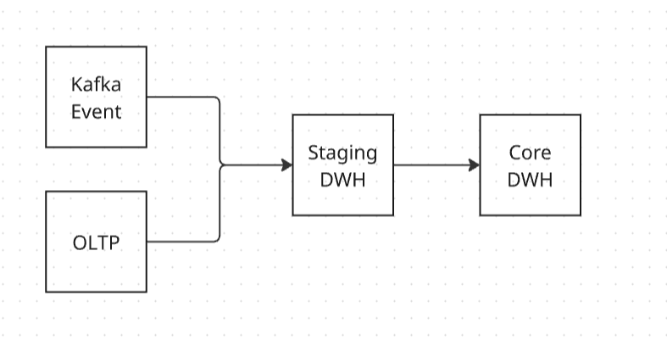
Общая архитектура DWH

Slide 4
OLTP / Kafka Events
Это слой источников, отсюда к нам поступают данные и события
OLTP база metropulse_db:
USERS – Информация о пользователе
ROUTES – Информация о маршрутах
VEHICLES – Информация о транспортном средстве
RIDES – Информация о поездках
PAYMENTS – Информация о платежах
Kafka Event поступает в топик vehicle_positions – сюда приходит информация о позиции транспортного средства в момент времени

Slide 5
Staging DWH
Слой “Сырых” данных, точная копия источника 1 к 1 либо с минимальными преобразованиями, отсюда данные текут дальше в Core
Таблицы:
stg_users – Сырые данные о пользователе
stg_routes – Сырые данные о маршрутах
stg_vehicles – Сырые данные о транспортах
stg_rides – Сырые данные о поездках
stg_payments – Сырые данные о платежах
stg_vehicle_positions – Сырые данные о местоположении ТС

Slide 6
Core DWH
Сама логическая модель.
Таблицы Dimensions: dim_user, dim_route, dim_vehicle, dim_date, dim_time
Таблицы Facts:
fact_rides – факт поездки с информацией о маршруте, юзере и тд
fact_payments – факт платежа
fact_vehicle_movement – агрегированные факты движения транспорта

Slide 7
SCD Type 2 для Routes
Поездка будет ссылаться на версию маршрута. Версия имеет доп поля – valid_from, valid_to, is_current. Будет достаточно просто отслеживать историю изменений цен или маршрутов.

Slide 8
DDL Скрипты
https://github.com/kuraterut/MetroPulse/tree/main/%D0%AD%D1%82%D0%B0%D0%BF%201
Обратите внимание, что таблица dim_route уже в форме SCD Type 2

